Slide 1
Оценивание интерфейса. Стандарты
Ведущие специалисты в области человеко-машинных компьютерных систем уже к середине 70-х гг. осознали необходимость формирования единых подходов к реализации пользовательского интерфейса.
Однако в силу ограниченных технических возможностей вычислительных систем многие из принципов воспринимались программистами-практиками как некие абстрактные пожелания. В частности, о какой естественности интерфейса можно говорить, когда любая информация отображается на экране монитора только в буквенно-цифровом виде (в лучшем случае с использованием псевдографических символов).
В связи с этим весьма длительное время основной формой общения пользователя с компьютером оставался диалог в форме «вопрос-ответ». Но, возможно, именно потому, что компьютер выступал в роли собеседника очень быстро возникла необходимость исследования психологических аспектов общения человека с компьютером

Slide 2
Американский Национальный институт стандартов (ANSI) имеет по данному направлению специальную консультативную группу — Комитет по стандартам интерфейса «человек-компьютер» (The Human-Compute Interface Standard Committee).
Существуют подобные организации не только в США, но и в других странах; более того, имеются также международные исследовательские группы, работающие в этом направлении, например, Международный консультативный комитет по телеграфии и телефонии (International Telegraph and Telephone Consultation Committee), изучающий особенности интерактивных элементов интерфейса.
Многими из этих организаций или рабочих групп в свое время были подготовлены проекты документов по стандартизации пользовательских интерфейсов, содержащие принципы их проектирования и реализации. Так, в 1986 г. было опубликовано «Руководство по разработке программного пользовательского интерфейса», содержащее 944 принципа, касающихся ввода и отображения данных, поддержки пользователя, защиты данных и т.д.
Однако ни один из этих проектов не получил статуса официального документа, поскольку все они имели общий недостаток (тот же, что и первые исследования в этой области): в них не учитывались технологические возможности инструментальных средств, имевшихся в распоряжении разработчиков программного обеспечения.
Notes:
В качестве иллюстрации того, насколько серьезно относятся «законодатели моды» в области компьютерных технологий к проблемам интерфейса, можно отметить седующий факт

Slide 3
Ситуация коренным образом изменилась в 1987 г., когда корпорация IBM объявила о намерении создать единую среду разработки приложений (Systems Application Architecture — SAA).
Данный проект предусматривает не только разработку единых принципов создания приложений, но и «материализацию» этих принципов на основе соответствующей технологической базы.
Целями проекта являются:
Повышение производительности труда программистов и конечных пользователей;
Облегчение эксплуатации и сопровождения программного обеспечения;
Повышение эффективности распределённой обработки информации
Увеличение отдачи инвестиций в разработку информационных систем
Проект SAA содержит 4 компонента:
Соглашения по интерфейсу пользователя (Common User Access)
Соглашения по программному интерфейсу (Common Programming Interface)
Соглашение по разработке приложений (Common Application - CA)
Соглашение по коммуникациям (Common Communication Support)

Slide 4
В качестве технологической базы для реализации с соглашений по пользовательскому интерфейсу было предложено конкретное инструментальное средство Programming Toolkit для операционной системы ОS/2. При его создании был учтен накопленный к тому времени опыт разработки интерфейсов, а также последние достижений в данной области, в первую очередь — появление графических интерфейсов.
Исследованиями и практической реализацией графических интерфейсов в то время уже занимались такие фирмы: Xerox (www.xerox.com), Аррlе (www.apple.com), Digital Research (www.digitalresearch.biz) и Microsoft (www.microsoft.com).
В результате их деятельности были определены основные концепции построения графических пользовательских интерфейсов:
использование единой рабочей среды пользователя в виде так называемого «Рабочего стола»;
объектно-ориентированный подход к описанию заданий пользователей;
использование графических окон в качестве основной формы отображения данных;
применение средств неклавиатурного ввода, основанного на выборе и указании с помощь манипулятора «мышь».
В силу различных причин фирма IBM при реализации проекта SAA наиболее тесно сотрудничала с фирмой Microsoft, в результате чего была создана графическая оболочка Microsoft Windiws IBM Top View. И хотя в последствии пути двух гигантов компьютерного бизнеса разошлись, основные положения проекта SAA живы и успешно развиваются

Slide 5
Стандартизированный пользовательский интерфейс должен отвечать двум основным требованиям:
Обладать свойствами естественности, согласованности и т.д.
Быть узнаваемым (или предсказуемым, что в данном случае одно и то же)

Slide 6
Компьютерные стандарты
Стандарты делают нашу жизнь легче, раскрывают характеристики объектов и систем, окружающих нас. (Раскладка номеронабирателя, раскладка клавиатуры). Стандарты помогают архитектору и строителю, например, понимать друг друга при строительстве, воплощать свои идеи в проекте дома, а затем в реальном здании. Существую стандарты электротехнические, механические, сантехнические, экологические и масса других, что помогает каждому лучше выполнять свою работу.
Стандарты компьютерного проектирования разрабатываются государственными и общественными организациями.
Существуют международные и локальные стандарты даже для столь обыденной вещи как лист бумаги. Вы можете оценить их преимущество, работая в тестовом процессоре. С тех пор как были приняты международные стандарты для листов бумаги, их можно задать в свойствах программы для выбранного формата документа.
Если стандарты размера листа не будут заложены в текстовом процессоре, то нельзя задать приемлемый размер страницы, который можно было бы использовать по всему миру. Проектировщики и разработчики должны принимать во внимание эти условия и предусматривать поддержку для пользователей, предоставляя стандартные конфигурации и разрешая изменять их свойства.
Стандарты должны постоянно обновляться и совершенствоваться, иначе они начинают тормозить развитие технологии и препятствовать внедрению новаций.

Slide 7
Многие из сегодняшних стандартов не полностью соответствуют нынешнему компьютерному программному и аппаратному обеспечению, а также всем нуждам пользователей компьютера.
Крупные производители компьютерного оборудования и программного обеспечения связаны с международными организациями по принятию и разработке стандартов. Они преследуют две цели: помочь улучшению нынешних и будущих стандартов и адаптировать их для собственных программных продуктов.
Программой по стандартизации в сфере информатизации на период с 1999 по 2010 г. предусматривается сотрудничество с международными организациями по стандартизации при проведении работ по трем приоритетным для Российской Федерации направлениям стандартизации информационных технологий.

Slide 8
Направления 1-го приоритета
Языки программирования и программный интерфейс. Участие России в разработке международных стандартов по данной тематике позволяет поддерживать те направления российской математической школы, которые имеют традиционно устойчивую позицию, а также разрабатывать новые языки для перспективных направления программирования.
Языки описания документов. Стандартизация в данной области позволяет обеспечить необходимую нормативную базу, поддерживающую создание, хранение и обращение документов в открытых системах.
Программная инженерия. В сочетании с сертификацией и внедрением систем качества, соответствующих требованиям международных стандартов, участие в разработке и применении этой группы стандартов дает отечественным разработчикам, а также поставщикам и производителям программных средств возможность повысить качество и конкурентоспособность своей продукции как на внутреннем, так и на внешнем рынке.
Сервисы управления данными. Данное направление является перспективным в плане соз0дания и развития отечественных систем распределенных баз данных и формирования национальных информационных ресурсов федерального, регионального и местного уровней в структуре Единого информационного пространства России.

Slide 9
Работа в сетях и соответствующие соединения. Работы в данном направлении позволят стандартизировать функции, необходимые для установления и управ лепил информационным обменом через сети и физические интерфейсы.
Безопасность информационных технологий. Работы в области безопасности информационных технологий позволяют создать комплект стандартов, поддерживающих методы и средства обеспечения безопасности, и первую очередь на уровне личности и различных общественных групп. Данное направление является одним из важнейших с учетом бурного роста информационного обмена между компьютерами всех уровней.

Slide 10
Направления 2-го приоритета
Сбор данных и системы идентификации. Работы в данной области позволяют создать комплект стандартов, поддерживающих разработку идентификационных карт и соответствующих устройств для использования в межотраслевых приложениях и в международном обмене.
Мультимедиа и представление информации. Стандартизация в данной области позволяет обеспечить необходимую нормативную базу , поддерживающую кодированное представление, обработку, обмен аудио, изображениями, мультимедиа- и гипермедиа информацией для разнообразных приложений.
Пользовательский интерфейс. Работы в данной области позволяют создать комплект стандартов, поддерживающих пользовательский интерфейс для интерактивной деятельности в локальных и распределенных средах с использованием аудио, изображений, мультимедиа и гипермедиа информации, включая специальные интерфейсы для людей , имеющих физические недостатки или работающих в специфических условиях.
Офисное оборудование. Стандартизация в данной области позволяет обеспечить необходимую нормативную базу , поддерживающую адекватный уровень требований к эксплуатационным характеристикам и методам тестирования офисного оборудования.
Кодированные наборы символов. Стандартизация в данной области позволяет обеспечить необходимую нормативную базу , поддерживающую множества графических символов и их кодированное представления для одно- и многоязыковых функций при работе с информацией (интернационализация).

Slide 11
Направления 3-го приоритета
Среды для информационного обмена. Работы в данной области включают стандарты, поддерживающие требования к оптическим и магнитным носителям данных и соответствующим устройствам на их основе, обеспечивающим хранение и обмен данными в системах обработки информации.
Геоинформационные технологии. Предусматривают развитие системы стандартов, направленных на повышение качества электронных карт и соответствие их требованиям международных стандартов, на сокращение трудоемкости и сроков изготовления электронных карт для создания предпосылок совместимости различных геоинформационных систем и в перспективе создания национальной базы геоинформационных данных.
Информационные технологии в охране здоровья.

Slide 12
Современное состояние стандартизации в мире
К настоящему времени на международном уровне сформировалась мощная кооперация организаций, разрабатывающих стандарты в области ИТ. Среди этих организаций в первую очередь следует назвать Международную организацию по стандартизации — ИСО (International Organization for Standardization — ISO), Международную электротехническую комиссию — МЭК (International Electrotechnical Commission — IEC) и Международный союз электросвязи — МСЭ (International Telecommunication Union — ITU); его сектор по телекоммуникациям МСЭ-Т является с 1993 года правопреемником МККТТ.
В 1987 году ИСО и МЭК объединили свою деятельность по стандартизации в области информатизации, создав Совместный технический комитет № 1 — СТК1 ИСО/МЭК «Информационные технологии» (Joint Technical Committee N1 — ISO/IEC JTC1 Information Technology), основной задачей которого является разработка базовых стандартов информационных технологий вне зависимости от их конкретных приложений.

Slide 13
Internation Standartization Organization (ISO)
Internation Standartization Organization (ISO) - Международная Организация по Стандартизации. Место расположения – Женева (Швейцария). Эта неправительственная организация представляет собой объединение национальных институтов из 146 государств, работающих в области разработки стандартов. Важность ее деятельности проявляется в том, что стандарты, подготовленные этим учреждением, необходимы для любого бизнеса. Особенно для сферы производства, в которой часто требуется поставка комплектующих.
Стандарты ISO являются своеобразным техническим словарем, который позволяет поставщикам разговаривать на одном языке с заказчиками, и обеспечивает совместимость деталей, произведенных на разных предприятиях.
В системе ISO есть и стандарты, которые имеют отношение к процессу взаимодействия человека и компьютера.

Slide 14
В последние годы СТК1 ИСО/МЭК активно взаимодействует с техническими комитетами ИСО:
ТК 46 "Информация и документирование";
ТК 68 "Банковское дело, защита и другие финансовые услуги";
ТК 130 "Графическая технология";
ТК 154 "Процессы, элементы данных и документы в торговле";
ТК 171 "Прикладное представление документов";
ТК 176 "Управление качеством и обеспечение качества";
ТК 204 "Транспортные информационные и управляющие системы";
ТК 215 "Информатика в здравоохранении".

Slide 15
Разработка стандартов . Организации
Кроме ИСО, МЭК и МСЭ разработкой стандартов в области информационных технологий, и, в частности, в области открытых систем занимается ряд авторитетных международных, региональных, национальных и специализированных организаций, консорциумов и групп, например такие, как:
Общество Интернет (Internet Society), Европейский комитет стандартизации —
СЕН (Comite European de Normalization — CEN)
Европейский комитет стандартизации в области электротехники — СЕНЭЛЕК (Comite European de Normalization Electrotechnique — CENELEC),
Европейская ассоциация производителей компьютеров — ЕКМА (European Computer Manufacturers Association — ЕСМА),
Европейские рабочие группы по открытым системам — ЕВОС (European Workshops on Open Systems — EWOS),
Европейский институт стандартизации телекоммуникаций (European Telecommunications Standards Institute),
Институт инженеров по электротехнике и электронике (Institute of Electrical and Electronic Engineers — IEEE),
Группа X/Open, организованная поставщиками компьютерной техники,
Фонд открытого программного обеспечения (Open Software Foundation — OSF),
Группа объектного управления (Object Management Group — OMG),
Форум управления сетями (Network Management Forum — NMF) и др.

Slide 16
Состояние и проблемы стандартизации в России
В Российской Федерации в данной области действует по состоянию на 1 января 2001 года свыше 450 межгосударственных (ГОСТ) и государственных стандартов (ГОСТ Р), которые в основном обеспечивают прямое введение международных стандартов по перечисленным функциональным группам и направлениям информационных технологий, включая стандарты на:
терминологию,
электрическую и механическую безопасность
электромагнитную совместимость средств вычислительной техники (СВТ),
языки программирования Фортран, Кобол, Ада, SQL, VHDL,
организацию работы систем и сетей,
оценку качества и документирование программных средств,
требования к АС и документирование их создания,
системы кодирования и защиты информации,
организацию взаимосвязи открытых систем (ВОС) и профилей,
качество служебной информации,
компьютерное сопровождение и поддержку жизненного цикла наукоемкой продукции (CALS-технологии).

Slide 17
За последние годы проведены определенные работы по развитию и совершенствованию нормативной базы в области информационной технологии, разработке основополагающих государственных стандартов по наиболее актуальным направлениям, включая такие направления, как программная инженерия, ВОС, CALS-технологии и т. д.
Широко применяемые в мировой и отечественной практике CALS-технологии должны обеспечивать на основе внедрения стандартов непрерывную компьютеризированную поддержку всех процессов жизненного цикла создания сложной, наукоемкой продукции — от замысла до утилизации, включая в том числе:
моделирование бизнес-процессов,
композицию и декомпозицию изделий,
создание моделей виртуальных предприятий,
автоматизацию процессов проектирования, технологической подготовки и производства,
материально-технического снабжения, поставки, сопровождения и утилизации,
что, в свою очередь, требует создания и внедрения современных информационно-телекоммуникационных систем и корпоративных баз данных.

Slide 18
Группа стандартов ISO 9241
ISO 9241 – перечень требований по эргономическим показателям офисных дисплейных терминалов. К мобильным устройствам не применяется. Большое внимание уделено общим положениям, которые предъявляются производителям офисного оборудования, относительно расположения на экране различных элементов интерфейса, по сообщениям об ошибках, диалогам, цвету и отражению, а также к дисплею, клавиатуре и т.д.
ГОСТ Р ИСО 9241-210— 2012. ЭРГОНОМИКА ВЗАИМОДЕЙСТВИЯ ЧЕЛОВЕК—СИСТЕМА Часть 210 Человеко-ориентированное проектирование интерактивных систем
(http://standard.gost.ru)

Slide 19
ISO/TR 9241-100:2010 Эргономика взаимодействия человек-система. Часть 100. Введение в стандарты на эргономику программного обеспечения
ISO 9241-110:2006 Эргономические требования, связанные с использованием видеотерминалов для учрежденческих работ. Часть 110. Принципы диалога
ISO 9241-129:2010 Эргономика взаимодействия человек-система. Часть 129. Руководство по программному обеспечению
ISO 9241-143:2012 Эргономика взаимодействия человек-система. Часть 143. Формы
ISO 9241-151:2008 Эргономика взаимодействия человек-система. Часть 151. Руководство по пользовательскому интерфейсу Всемирной паутины
ISO 9241-154:2013 Эргономика взаимодействия человек-система. Часть 154. Применение интерактивного речевого взаимодействия (IVR)
ISO 9241-171:2008 Эргономика взаимодействия человека и системы. Часть 171. Руководство по доступности программного обеспечения
ISO 9241-210:2010 Эргономика взаимодействия человек-система. Часть 210. Сконцентрированное на человеке конструирование интерактивных систем
Эти и прочие стандарты, связанные с эргономикой, антропометрией и биомеханикой находятся под управлением Технического Комитета 159 (Тechnical Committee 159) ISO и доступны на официальном сайте www.iso.org

Slide 20
ISO 18529 – стандарт, описывающий разработку пользовательских интерфейсов с точки зрения требований эргономики. Отличительной особенностью документа является подробное описание зависимости уровня развития организации от степени использования UCD-процесса, с рекомендациями по методике повышения существующего уровня.
ISO 14915 – стандарт по разработке ПО мультимедийных интерфейсов, предназначенных для пользователей. Особое внимание уделено элементам управления мультимедийных ресурсов (электронные справки, обучающие системы и т.д.).
ISO 16071 – стандарт, в котором прописаны указания по доступу к интерфейсам с учетом эргономики взаимодействия системы «человек-машина».
ISO 16982 – стандарт по эргономике взаимодействия человека и системы. Описана методика проектирования систем, ориентированных на человека, с максимальным удобством их использования.

Slide 21
Для независимых разработчиков (в отличие от госучреждений) стандарты — не более чем рекомендации. Крупные компании и сообщества разработчиков зачастую применяют собственные регламентирующие документы и руководства по проектированию пользовательского интерфейса, используемые, как вправило, в конкретной технологии или системе. Так, например, консорциум W3 продвигает Web Accessibility Initiative (WAI) — совокупность рекомендаций, придерживаясь которых веб-мастера могут создавать сайты с учетом пользователей с ограниченными возможностями.
Наиболее близко к новому уровню широкого использования различных данных в информационных сетях подошел стандарт XML. Принятая в нем объектно-ориентированная модель DOM (от англ. document object model) позволяет легко преобразовывать XML документы для хранения в объектно-реляционных и реляционных системах управления базами данных (далее — СУБД), равно как и наоборот.

Slide 22
Юзабилити (Uasbility)
Термин "юзабилити" стал модным, в том числе и в России. В апреле, например, в Москве прошли четыре конференции, на которых тема юзабилити была выделена в отдельную секцию.
По международному стандарту ISO 9241-11 “Руководство по юзабилити”, юзабилити— это эффект от использования технологии определенными пользователями в определенных условиях при достижении ими определенных целей. Эффект этот измеряется в эффективности (качество результата), продуктивности (затраты для достижения результата) и удовлетворенности (субъективное отношение к процессу работы и продукту).
В процессе развития компьютерных технологий выделяются три волны:
первая, “аппаратная” волна пришлась на начало 50-х годов XX века, когда компьютеры стали использоваться для промышленных целей;
вторая, “программная” волна совпала с широким распространением ПК в 1980-х годах, когда компьютерные технологии появились на многих рабочих местах и в домах;
третья волна “человеческих факторов“ возникла в середине 1990-х, когда компьютерные технологии стали широко использоваться в разнообразных устройствах.
При определении этапов в теории трех волн рассматривались как технические изменения, так и их влияние на человека и общество. Поэтому периоды не совпадают с техническими этапами появления новых поколений компьютеров

Slide 23
Качество интерфейса — эргономический аспект
Качество определяется в ГОСТ Р ИСО/МЭК 9126-93 как «объем признаков и характеристик продукции или услуги, который относится к их способности удовлетворять установленным или предполагаемым потребностям». При комплексной оценке показателей качества программного продукта качество пользовательского интерфейса вносит определяющий вклад в такую субхарактеристику качества, как практичность (usability) (ГОСТ Р ИСО/МЭК 9126-93, см. таблицу). С семиотической точки зрения качество соотносится со стандартизированностью как семантика и прагматика с синтактикой. Другими словами, качество характеризует содержание (смысл) и полезность текста, в то время как стандартизированность — грамотность (корректность).
Пример практичности пользовательского интерфейса офисных приложений
Целевая функция | Меры эффективности | Меры продуктивности | Меры степени удовлетворенности
Полная практичность | Процент достигнутых целей Процент пользователей, успешно выполнивших задание Средняя точность завершенных заданий | Время выполнения задания Задания, выполненные в единицу времени Денежная оценка затрат на выполнение задания | Оценочная шкала для степени удовлетворенности Степень загрузки по времени Частота жалоб

Slide 24
В качестве пользовательского интерфейса можно выделить два аспекта интерфейса — функциональный и эргономический. О качестве функциональности интерфейса трудно говорить безотносительно предметной области, например, сформулировать «руководящие принципы функциональности» пользовательского интерфейса. Формально его можно связать со степенью «соответствия задаче» (ISO 9241-10-1996, p.10, см. таблицу).
Стандарты, затрагивающие эргономические принципы
Документ ISO | Эргономические принципы
ISO 9241-10-1996 Ergonomic requirements for office work with visual display terminals (VDTs). P.10. Dialogue principles. | Обсуждение руководящих экономических принципов: соответствие задаче, самоописательность, контролируемость, соответствие ожиданиями пользователя, толерантность к ошибкам, настраиваемость, изучаемость.
ISO/IEC 13407-1999 Designing user interface with humans in mind | Обоснование, принципы, проектирование и реализация ориентированного на пользователя программного проекта.
ГОСТ Р ИСО/МЭК 12119-200 Информационная технология . Пакеты программ. Требования к уровню качества и тестирование | Требования к практичности: понятность, обозримость, удобство использования
ГОСТ Р ИСО МЭК 9126-93 Информационная технология. Оценка программной продукции. Характеристики качества и руководства по их применению | Субхарактеристика практичность: понятность, обучаемость, простота использования.

Slide 25
Нормативные требования по эргономике пользовательского интерфейса отличаются по своей природе от синтаксических и манипуляционных правил — они относятся к психофизиологическим свойствам конкретной реализации уже выбранного типа (стиля) пользовательского интерфейса (и соответствующего стандарта) в конкретном приложении. В этих условиях эргономические стандарты могут лишь требовать достижения некоторых общих руководящих эргономических принципов, которым должно удовлетворять реализация в приложении выбранного тип (стиля).
При этом предполагается, что приложение должно оптимально инкорпорировано в техническую среду.
Ряд более ранних стандартов (стандарты ISO 9241 P.3-9) касаются именно этой среды (клавиатура, дисплеи, устройства ввода с клавиатуры и мыши, мебель рабочей станции и показатели рабочей среды, например, освещение или уровни шума).
Эргономические аспекты пользовательского интерфейса приложения являются естественным расширением эргономики технических средств и рабочего места.
Сегодня существует два подхода к оценке эргономического качества, которые можно отнести к методам «черного» и «белого ящика».

Slide 26
Метод «черного ящика»
Оценку производит конечный пользователь (или тестер), суммируя результаты работы с программой в рамках следующих показателей: ISO 9241-10-98 Ergonomic requirements for office work with visual display terminals (VDTs). P. 11. Guidance on usability specification and measures:
эффективности (effectiveness) - влияния интерфейса на полноту и точность достижения пользователем целевых результатов;
продуктивности (efficiency) или влияния интерфейса на производительность пользователя;
степени (субъективной) удовлетворенности (satisfaction) конечного пользователя этим интерфейсом.
Эффективность является критерием функциональности интерфейса, а степень удовлетворенности и, косвенно, продуктивность — критерием эргономичности.
Вводимые здесь меры соответствуют общей прагматической концепции оценки качества по соотношению «цели/затраты»

Slide 27
Метод «белого ящика»
Устанавливают каким (руководящим эргономическим) принципам должен удовлетворять пользовательский интерфейс с точки зрения оптимальности человеко-машинного взаимодействия.
Развитие этого аналитического подхода было вызвано потребностями проектирования и разработки ПО, поскольку позволяет сформулировать руководящие указания по организации и характеристикам оптимального пользовательского интерфейса. Этот подход может быть использован и при оценке качества разработанного пользовательского интерфейса. В этом случае показатель качества оценивается экспертом по степени реализации руководящих принципов или вытекающих из них более конкретных графических и операционных особенностей оптимального «человеко-ориентированного» пользовательского интерфейса.
В литературе предложены различные формулировки руководящих принципов проектирования интерфейса.
В стандартах ISO руководящие принципы представлены в ряде документов (…).
Как указывалось в общем контексте в ГОСТ Р ИСО/МЭК 9126-93, в настоящее время существует ряд систем комплексных показателей (моделей качества) разной степени завершенности, однако, принятую в стандартах модель качества не нужно абсолютизировать. Цель введения стандартов — стимулировать широкое практическое использование руководящих принципов, а также накопление опыта для их последующего уточнения и развития. Стандартизированная модель отражает, по крайней мере, минимальный набор обязательных (или общепризнанных) принципов.

Slide 28
Упоминание термина «юзабилити» в стандартах
В настоящее время параметры (метрики) юзабилити содержатся в нескольких стандартах ISO:
  ISO 9126 - международный стандарт, определяющий оценочные характеристики качества программного обеспечения. Российский аналог стандарта ГОСТ 28195. Стандарт разделяется на 4 части, описывающие следующие вопросы: модель качества; внешние метрики качества; внутренние метрики качества; метрики качества в использовании:
  ISO/IEC 9126-1:2001. Software engineering — Software product quality — Part 1: Quality model.
  ISO/IEC TR 9126-2:2003 Software engineering — Product quality — Part 2: External metrics.
  ISO/IEC TR 9126-3:2003 Software engineering — Product quality — Part 3: Internal metrics.
  ISO/IEC TR 9126-4:2004 Software engineering — Product quality — Part 4: Quality in use metrics

Slide 29
  ISO 9241-11: Эргономические требования к офисной работе с визуальными дисплейными терминалами (VDTs), часть 11: Руководство по юзабилити. Здесь юзабилити определено как «эффективность, продуктивность и удовлетворение пользователя». Предлагаются показатели количественных оценок работы пользователя при выполнении поставленных задач. Там же можно найти параметры, использование которых в проектировании помогает сделать интерфейс удобным для клиента.
Вводимые в ISO 9241-11 меры практичности организация-заказчик может использовать до разработки заказной системы в качестве общих рамок для определения требований по практичности, которым должна соответствовать будущая система и по которым будут проводиться приемочные испытания. Таким образом, создается основа для обеспечения полноты, измеримости и сопоставимости этих требований, что может косвенно оказывать позитивное влияние на качество проектируемого программного изделия.

Slide 30
ISO 20282 – стандарт по использованию юзабилити при тестировании повседневных вещей. Состоит из двух частей. В первой части речь идет о том, как определить свойства контекста, в котором будет работать устройство. Во второй описана технология проведения тестирования для определения степени юзабилити продукта.
ISO 13407 – стандарт, касающийся проектирования пользовательских интерактивных систем. В нем содержатся рекомендации относительно организационных вопросов разработки интерфейсов, а также месте этого процесса в производственном цикле создания ПО. Основное внимание уделено описанию методов юзабилити. Рассмотрены направления, касающиеся контекста употребления ресурса, определения требований, которые предъявляются к системе заказчиками и пользователями, создание прототипов и способы юзабилити-тестирования.
ANSI/NCITS 354-2001: Common Industry Format for Usability Test Reports (Промышленный стандарт описания результатов юзабилити тестирования). Прописан стандартный формат, в котором должны быть представлены результаты проведения тестирования по методике юзабилити.

Slide 31
ISO 9241-11:1998
Ergonomic requirements for office work with visual display terminals (VDT) - Эргономические требования к проведению офисных работ с использованием видеодисплейных терминалов (VDT)
Цель обеспечения пригодности использования при проектировании и оценке видеодисплейных терминалов состоит в том, чтобы удовлетворить требования пользователя при применении этих терминалов в конкретных условиях и тем самым предоставить возможность пользователю решать поставленные перед ним задачи с необходимой результативностью и эффективностью.
В настоящем стандарте показаны преимущества оценки пригодности использования видеодисплейных терминалов на основе оценки эффективности работы пользователя и его удовлетворенности. Эффективность определяют как связь между достигнутым результатом и использованными ресурсами, а удовлетворенность рассматривают как отсутствие дискомфорта и положительное отношение к, использованию продукции.
Необходимо учитывать, что пригодность использования видеодисплейного терминала зависит от целей и условий его применения и поэтому уровень достигнутой пригодности использования зависит от особенностей задачи и условий работы.

Slide 32
Термины и определения
пригодность использования (uasbility): Свойство продукции, при наличии которого установленный пользователь может применить продукцию в определенных условиях использования для достижения установленных целей с необходимой результативностью, эффективностью v удовлетворенностью.
результативность (effectiveness): Степень реализации запланированной деятельности v достижения запланированных результатов.
эффективность (efficiency): Связь между достигнутым результатом и использованными ресурсами.
удовлетворенность (satisfaction): Отсутствие дискомфорта и положительное отношение н использованию продукции.
условия использования (context of use): Пользователи, задачи, оборудование (аппаратные средства, программные средства, материалы), физическая и социальная среда, в которых использую! продукцию.
рабочая система (work system): Система, включающая в себя пользователей, задачи, физическую и социальную среду и предназначенная для достижения установленных целей.
пользователь (user): Человек, взаимодействующий с продукцией.
цель (goal: Намеченный результат.
задача (task): Деятельность, необходимая для достижения цели.
продукция (product): Объект (аппаратные средства, программные средства, материалы), для которого устанавливают или оценивают пои годность использования.

Slide 33
Модель качества, установленная в первой части стандарта ISO 9126-1, классифицирует качество ПО в 6-ти структурных наборах характеристик, которые в свою очередь детализированы под-характеристиками(субхарактеристиками), такими как:
Функциональность—Набор атрибутов характеризующий, соответствие функциональных возможностей ПО набору требуемой пользователем функциональности. Детализируется следующими подхарактеристиками (субхарактеристиками): Пригодностью для применения; Корректностью (правильностью, точностью); Способностью к взаимодействию (в частности сетевому); Защищенностью
Надёжность — Набор атрибутов, относящихся к способности ПО сохранять свой уровень качества функционирования в установленных условиях за определенный период времени. Детализируется следующими подхарактеристиками (субхарактеристиками): Уровнем завершенности (отсутствия ошибок); Устойчивостью к дефектам; Восстанавливаемостью; Доступностью; Готовностью
Практичность (применимость) — Набор атрибутов, относящихся к объему работ, требуемых для исполнения и индивидуальной оценки такого исполнения определенным или предполагаемым кругом пользователей. Детализируется следующими подхарактеристиками (субхарактеристиками): Понятностью; Простотой использования; Изучаемостью; Привлекательностью
Эффективность — Набор атрибутов, относящихся к соотношению между уровнем качества функционирования ПО и объемом используемых ресурсов при установленных условиях. Детализируется следующими подхарактеристиками (субхарактеристиками): Временной эффективностью; Используемостью ресурсов
Сопровождаемость — Набор атрибутов, относящихся к объему работ, требуемых для проведения конкретных изменений (модификаций). Детализируется следующими подхарактеристиками (субхарактеристиками): Удобством для анализа; Изменяемостью; Стабильностью; Тестируемостью
Мобильность — Набор атрибутов, относящихся к способности ПО быть перенесенным из одного окружения в другое. Детализируется следующими подхарактеристиками (субхарактеристиками): Адаптируемостью; Простотой установки (инсталляции); Сосуществованием (соответствием) ;Замещаемостью

Slide 34
Условия использования терминала охватывают пользователей, задачи, оборудование (аппаратные средства, программные средства, материалы), физическую и социальную среду. Все эти факторы могут влиять на пригодность использования терминала, применяемого в рабочей системе.
С помощью критериев производительности работы пользователя и его удовлетворенности можно оценить работу системы в целом. При необходимости оценки конкретной продукции эти критерии должны отражать ее пригодность для применения определенными пользователями в конкретных условиях использования, которую обеспечивает рабочая система. Результаты влияния изменений других компонентов рабочей системы, таких как длительность обучения пользователей ил и уровень освещенности, также могут быть измерены на основе критериев производительности работы пользователей и их удовлетворенности.
Термин пригодность использования иногда применяют в более узком смысле, как удобство использования, чтобы акцентировать внимание на характеристиках терминала, обеспечивающих такое удобство.
Требования и рекомендации, относящиеся к характеристикам аппаратных средств, программных средств и окружающей среды, и способствующие обеспечению пригодности использования видеодисплейного терминала, а также эргономические принципы, лежащие в основе этих требований, установлены в других частях серии стандартов ИСО 9241.

Slide 35
ГОСТ 28806-90
Качество программных средств. Термины и определения.
Software quality. Terms and definitions.

Slide 36
Стандартизация и проектирование
При проектировании пользовательского интерфейса исходным решением является выбор базовых стандартов типов управляющих средств интерфейса, который должен учитывать специфику соответствующей предметной области.
Конкретизация стиля пользовательского интерфейса осуществляется в нормативных документах отраслевого и фирменного уровня. Возможна дальнейшая детализация дизайна интерфейса для определенной группы программных продуктов фирмы-разработчика.
При разработке пользовательского интерфейса необходим учет характеристик предполагаемых конечных пользователей разрабатываемого программного средства. Спецификация типа пользовательского интерфейса определяет только его синтактику.
Второе направление стандартизации в области проектирования — формирование конкретной системы руководящих эргономических принципов. Решение об их выборе должно вырабатываться совместно всеми членами команды по проектированию .
Эта система должна быть согласована с соответствующим базовым стандартом (или группой стандартов). Для того чтобы стать эффективным инструментом проектирования система руководящих принципов должна быть доведена до уровня конкретных инструкций для программистов. При разработке инструкций учитываются нормативные документы по типу (стилю) интерфейса, а нормативные документы по проектированию пользовательского интерфейса должны войти в профиль стандартов программного проекта и в техническое задание.

Slide 37
Стандарты и качество
Формально, стандартизированность пользовательского интерфейса уместно связать с другими инфраструктурными суб-характеристиками качества программного продукта, такими, как соответствие (conformance) (в том числе и соответствие стандартам) и взаимозаменяемость (replaceability) (ГОСТ Р ИСО МЭК 9126-93).
Выбор конкретного средства проектирования (языки быстрой разработки приложений, CASE-средства, конструкторы графических интерфейсов) может привести разработчика к необходимости придерживаться стандарта интерфейса, положенного в его основу.
С другой стороны, выбор разработчиком стандарта типа (стиля) пользовательского интерфейса, адекватного предметной области и используемой ОС, потенциально должен обеспечить, хотя бы отчасти, выполнение таких принципов качества пользовательского интерфейса, как естественность и согласованность в пределах рабочей среды .
Явный учет синтактики интерфейса облегчает создание однородного по стилю и предсказуемого для пользователя интерфейса. Кроме того, нужно учесть, что при разработке самого стандарта уже учитывались базовые принципы проектирования пользовательского интерфейса.

Slide 38
Нормативная база
Нормативную базу системы проектирования и разработки пользовательского интерфейса и программных продуктов составляют отраслевые и государственные стандарты. Следует заметить, то практически нет ни одного стандарта, в котором четко были сформулированы правила построения и используемые инструменты.

Slide 39
Перечень отраслевых стандартов, связанных с инфраструктурными характеристиками качества программного продукта
ОСТ 115.0.1-95 | Порядок разработки, согласования и принятия стандартов отрасли
ОСТ 115.1.1-95 | Информационная технология. Локальные вычислительные сети. Показатели качества. Учрежденческие ЛВС
ОСТ 115.1.2-95 | Информационная технология. Локальные вычислительные сети. Показатели качества. Производственные ЛВС.
ОСТ 115.1.3-95 | Информационная технология. Локальные вычислительные сети. Методы испытаний на соответствие показателей качества учрежденческих ЛВС.
ОСТ 115.1.4-95 | Информационная технология. Локальные вычислительные сети. Методы испытаний на соответствие показателей качества производственных ЛВС
ОСТ 115.1.6-96 | Информационная технология. Сертификация программных средств. Методика экспертизы программной документации.
ОСТ 115.1.7-96 | Информационная технология. Сертификация программной продукции. Методы обоснования базовых значений показателей качества программного обеспечения
ОСТ 115.1.8-96 | Информационная технология. Сертификация информационного обеспечения автоматизированных систем
ОСТ 115.1.9-96 | Требования к проведению статистического анализа программных средств
ОСТ 115.1.10-96 | Требования к проведению динамического анализа программных средств
ОСТ 115.1.11-96 | Технологические факторы, определяющие показатель работоспособности программных средств.
СТ 115.1.12-96 | Информационные технологии. Сертификация средств и систем в сфере информатизации. Машины вычислительные электронные персональные IВМ-совместимые. Требования к характеристикам качества и правилам их оценки

Slide 40
Перечень национальных стандартов, связанных с инфраструктурными характеристиками качества программного продукта
ГОСТ Р ИСО МЭК 8631-9 | Информационная технология. Программные конструктивные и условные обозначения для их представления.
ГОСТ Р ИСО/МЭК 9126-93 | Информационная технология. Оценка программной продукции. Характеристики качества и руководство по их применению.
ГОСТ Р ИСО/МЭК 9127 – 94 | Системы обработки информации. Документация пользователя. Информация на упаковке для потребительских программных пакетов.
ГОСТ Р ИСО/МЭК 9294-93 | Информационная технология. Руководство по управлению документированием программного обеспечения.
ГОСТ 19.501-78 | ЕСПД. Формуляр. Требования к содержанию и оформлению.
ГОСТ 19-505 – 79 | ЕСПД. Руководство оператора.
ГОСТ 27.003-90 | Надежность в технике. Состав и общие правила здания требований по надежности.
ГОСТ 27.203-83 | Надежность в технике. Технологические системы общие требования к методам оценки.
ГОСТ 27830 - 88 | Накопители на жестких магнитных дисках с подвижными головками. Общие технические требования
ГОСТ 27954 - 88 | Видеомониторы персональных ЭВМ. Типы, основные параметры. Общие технические требования.
ГОСТ 8043-89 | Персональные электронные вычислительные машины. Интерфейс накопителей на жестких несменных магнитных дисках с подвижными головками. Общие технические требования

Slide 41
ГОСТ 28195-89 | Оценка качества программных средств. Общие положения.
ГОСТ 28272-89 | Накопители на гибких магнитных дисках. Общие технические требования
ГОСТ 28273-89 | Интерфейс накопителей на гибких магнитных дисках. Общие требования
ГОСТ 28406-89 | Персональные электронные вычислительные машины. Интерфейсы видеомонитора. Общие требования
ГОСТ 28806-90 | Качество программных средств. Термины и определения
ГОСТ 29124-91 | Клавиатура ввода данных. Общие технические требования
Для простых и рутинных приложений следование стандарту гарантирует только минимальный уровень качества. Для сложных и пионерских приложений требование обеспечения функциональной полноты может вступить в противоречие с ограниченными возможностями, предоставляемыми стандартом управляющих средств пользовательского интерфейса.

Slide 42
ГОСТ Р ИСО 14915-1-2010 Эргономика мультимедийных пользовательских интерфейсов. Часть 1. Принципы проектирования и структура
Термины и определения
В настоящем стандарте применены следующие термины с соответствующими определениями. Дополнительные термины и определения приведены в других частях серии ИСО 14915. Определения основных форм представления информации приведены в 14915-3.
информационное наполнение (content): Информация, передаваемая с помощью мультимедийных приложений от источника к пользователю в соответствии с определенными коммуникационными целями.
динамические формы информации (dynamic media): Формы информации, меняющиеся во времени и передаваемые в виде звука или изображения. Пример - К этому виду относятся видео, музыка, анимация и т.д.
форма (формы) представления информации (medium, sing, media, pl.): Различные специфические формы представления информации пользователю. Пример - Текст, видео, графические символы, анимация, аудио.
метафора (metaphor): Концепция, уже знакомая пользователю приложения, способствующая пониманию и предсказанию поведения приложения.
мультимедиа (multimedia): Комбинации статических и динамических форм представления информации, которые могут быть интерактивно управляемы и представлены в приложении одновременно. Пример - Комбинация текста, видео или аудио и анимации.
навигация (navigation): Перемещение пользователя внутри и между медиа-объектами или сегментами представления информации (см. ИСО 14915-2) для нахождения интересующего объекта, тематического раздела или определенной информации.
статичные формы информации (static media): Неизменные во времени по отношению к пользователю формы представления информации. Пример - Текст или изображение.

Slide 43
Руководящие принципы и нормативы
Инструкции есть просто правила и объяснения, предназначенные для того, чтобы следовать им при создании элементов интерфейса, их поведения и внешнего вида.
Следование руководствам по проектированию, без учета требований пользователя обычно приводит к появлению неудачного интерфейса.
Некоторые разработчики чувствуют, что соблюдение инструкций снижает их творческий потенциал. Организацию, создавшую инструкции по разработке пользовательского интерфейса (CUA), разработчики называют «CUA полицией» или «технологической полицией».
Таким образом, многие люди видят пользу инструкций и руководств в том, что они помогают работать и получать итоге более цельный и пригодный к использованию интерфейс. Принципы создания интерфейса, отраженные в инструкциях, ни в коем случае не должны снижать и ограничивать творческую активность.
Руководящие принципы, отраженные в инструкциях, должны позволять пользователю применять к интерфейсу свое знание реального мира. Интерфейс должен иметь схожее поведение с объектами и метафорами реального мира.
Например, если пользователь видит на экране группу кнопок, похожих на кнопки на панели радиоприемника, он может и должен применить свое знание функций кнопок в реальном мире к компьютеру.

Slide 44
Руководящие принципы построения интерфейса рассчитаны на сегодняшние системы вывода и ввода информации. Они начинают затрагивать такие технологии, как использование пера, писание от руки и голосовой ввод. Одна из проблем разработки инструкций, соответствующих новым технологиям, — это расшифровка способов взаимодействия пользователя с системой, так как степень этого взаимодействия еще точно не определена.
Инструкция должна базироваться на том, как пользователи реагируют на новшества и создаваться по прошествии некоторого времени, необходимо, чтобы пользователи освоили интерфейс и составили определённое мнение о нем.
Нормативы затрагивают три области проектирования интерфейса:
физическую,
синтаксическую,
семантическую.

Slide 45
Физическая область относится к аппаратному обеспечению программного пользовательского интерфейса. Эти нормативы касаются расположения клавиш, их раскладки и проектирования, использования мыши, устройств рукописного ввода.
Синтаксическая область обобщает правила размещения информации на экране и последовательности действий пользователя. Например, печать документа использует прямую манипуляцию: вы должны потянуть иконку документа и поместить ее в иконку принтера. Это правильная совместимость действии. Помещение иконки принтера в иконку документа неверно.
Третья область — семантическая. Она раскрывает сущность элементов; объектов и действий, составляющих часть интерфейса. К примеру, термин «EXIT» (Выход) имеет точный, однозначный смысл для всех пользователей и предназначен для столь же однозначного действия. Этот термин не спутаешь с термином «CANCEL» (Отмена). Термин EXIT подразумевает конец взаимодействия с диалоговым окном действия с диалоговым окном и обычно означает полное окончание работы с программой, термин «CANCEL», в общем смысле - остановку любого незаконченного действия и возврат на шаг назад.

Slide 46
Инструкции и нормативы распределяются в порядке их важности по отношению к пользовательскому интерфейсу. Каждое руководство содержит разделы «когда используется» и «как используется».
Инструкции с пометкой являются ключевыми, следование им обеспечивает целостность интерфейса и соответствие нормативам CUA. Неотмеченные указания также важны для построения удобного в пользовании интерфейса, но не так категоричны.
При разработке интерфейса разработчик может выйти за рамки руководящих принципов: создать новый элемент или усовершенствовать существующий.
Нормативы APPLE содержат указания на этот счет:
основывайтесь на имеющемся интерфейсе,
не назначайте новых функций уже существуют объектам;
очень аккуратно создавайте новые объекты.
Необходимо помнить, что отклонение от нормативов и стандартов должно быть оправдано облегчением работы с программой.
Руководящие принципы содержат характеристики стандартов презентаций, поведения и взаимодействие с элементами управления интерфейсом. Термины могут не много отличаться (к примеру, фирма IВМ использует термин «радиокнопка», а фирма MICROSOFT – «опциональная кнопка». Могут быть различия и в графической интерпретации, но суть остается той же самой.
В руководствах по элементам интерфейса и его организационного управления сказано, когда их нужно использовать . Полный набор руководств раскрывает сущность каждого объекта и элемента интерфейса в терминах и способах представления на экране, их поведения, механизм взаимодействия с ними пользователей.

Slide 47
Рекомендации
Существует множество рекомендаций от специалистов по проектированию пользовательского интерфейса. Эти рекомендации в большей или меньшей степени применимы как к созданию настольных и/или мобильных приложений, так и к веб-разработкам.
2 закона дизайна интерфейсов
Джеф Раскин, специалист по компьютерным интерфейсам, в своей книге «The Humane Interface», изданной в 2000 году, на основе законов робототехники А. Азимова сформулировал два закона разработки пользовательских интерфейсов:
Первый закон: Компьютер не должен вредить вашей работе или своим бездействием допустить причинение вреда вашей работе.
Второй закон: Компьютер не должен тратить ваше время или требовать от вас больше работы, чем это действительно необходимо.
3 общих принципа проектирования UI
С. Жарков в своей книге «Shareware: профессиональная разработка и продвижение программ» приводит 3 общих принципа проектирования пользовательских интерфейсов, которые звучат так:
Программа должна помогать выполнить задачу, а не становиться этой задачей.
При работе с программой пользователь не должен ощущать себя дураком.
Программа должна работать так, чтобы пользователь не считал компьютер дураком.

Slide 48
8 «золотых» правил Шнейдермана
Бен Шнейдерман, американский исследователь в области человеко-машинного взаимодействия, в своей книге «Designing the User Interface» сформулировал 8 «золотых» правил, которые кратко можно представить в следующем виде:
Будьте последовательны: используйте одинаковые действия, названия, элементы управления в идентичных или похожих ситуациях.
Учитывайте возможности опытных пользователей: представьте им альтернативные способы управления программой с помощью «горячих» клавиши, макросов и т.п.
Используйте обратную связь: программа должна реагировать на каждое действие оператора.
Создавайте законченные диалоги: сформируйте последовательные действия оператора в логические группы с началом, серединой и концом. На каждом этапе поддерживайте обратную связь.
Используйте простые процедуры обработки ошибок: насколько возможно, спроектируйте систему так, чтобы пользователь не мог допустить серьезных ошибок, а при обнаружении ошибки предложите простые и понятные механизмы ее обработки.
Обеспечьте простой механизм отмены действий: такая возможность уменьшает беспокойство пользователей, т.к. они знают, что ошибочные действия могут быть отменены. Единицей обратимости может быть разовая акция, ввод данных или целая группа действий.
Создайте впечатление, что пользователь управляет всеми процессами: спроектируйте систему так, чтобы оператор был инициатором действий, а не ведомым.
Уменьшите загрузку кратковременной памяти: особенности человеческой памяти накладывают ограничения на количество, размеры и скорость чередования элементов управления.

Slide 49
10 эвристических правила Якоба Нильсена
В 1994 году Якоб Нильсен, датский консультант по юзабилити, занимавшийся этим в фирмах IBM и Sun Microsystems, по результатам факторного анализа 249 ранее выявленных проблем юзабилити представил набор эвристик, которые стоит учитывать при проектировании пользовательских интерфейсов.
Эвристика — совокупность приемов и методов, облегчающих решение практических задач.
Видимость состояния системы
Система должна всегда и за приемлемое время должна реагировать на действия пользователя и информировать его о текущем состоянии работы.
Равенство между системой и реальным миром
Система должна разговаривать с пользователем на его языке, используя слова, фразы и концепции, которые уже известны пользователю. Представление информации должно быть организовано в естественном и логичном порядке.
Свобода действий пользователя
Пользователь должен иметь контроль над системой и возможность изменить текущее состояние программы путем отмены или повтора операций (Undo & Redo).
Последовательность и стандарты
Принцип последовательности означает использование одних и тех же понятий и средств для отражения схожих образов и выполнения однотипных действий. Легче всего это достигается путем использования типовых для конкретной платформы рекомендаций и соглашений.

Slide 50
Предупреждение ошибок
Система должна быть разработана так, чтобы минимизировать число ситуаций, в которых пользователь может совершить ошибку. Это лучше, чем самое информативное сообщение о возникшей проблеме. Как известно, болезнь легче предупредить, чем лечить.
Понимание лучше, чем запоминание
Все объекты, функции, действия должны быть видны пользователю. Он не должен запоминать и удерживать в памяти информацию из одной части диалога, чтобы применить ее в другой. В любой момент пользователю должно быть ясно, что нужно делать в данный момент. В случае необходимости, пользователь должен иметь простой доступ к контекстной справке.
Гибкость и эффективность использования
Чтобы интерфейс программы был одинаково удобен как для новичков, так и для опытных пользователей, необходимо обеспечить альтернативные способы работы с ним. «Горячие» клавиши, тулбары, контекстные меню и т. п. — пусть пользователь сам выберет то, что ему удобнее.
Эстетичный и минималистичный дизайн
Диалоги не должны содержать нерелевантную или редко используемую информацию. Каждый дополнительный элемент интерфейса конкурирует с другими и отвлекает часть внимания пользователя, тем самым уменьшая относительную видимость действительно необходимой информации.

Slide 51
Распознавание и исправление ошибок
«Помогайте пользователю распознавать, диагностировать и исправлять ошибки» — говорит Якоб Нильсен и поясняет, что сообщения об ошибках должны быть выражены простым языком (без кодов), точно описывать проблему и предлагать конструктивное решение для нее.
Справка и документация
Лучшая система та, которая может быть использована без какой-либо документации. Это идеал, но в реальности программа должна содержать необходимую справочную информацию и документацию. Любая (справочная) информация должна быть доступна для поиска, сфокусирована на задачах пользователя, последовательна в описании его действий и, при этом, должна быть не слишком громоздкой.

Slide 52
Принципы Usage Centered Design
Ларри Константин, идеолог концепции дизайна, ориентированного на использование (Usage Centered Design, не путать с User-Centered design), в книге «Software For Use», написанной им в 1999 г. совместно с Люси Локвуд, представил следующие принципы разработки интерактивных систем:
Структурный принцип: Проектирование интерфейса должно вестись целенаправленно, с использованием конструктивных решений, основанных на четких и последовательных моделях, узнаваемых для пользователя. Структура интерфейса может формироваться путем группировки связанных объектов и разделения несвязанных, подчеркиванием различий между разнородными элементами и наделение похожими чертами родственных объектов.
Принцип простоты: Дизайн должен быть простым, общие задачи должны быть понятны, общение между программой и человеком должно происходить на родном для него языке.
Принцип видимости: Все необходимые для решения конкретной задачи элементы интерфейса должны быть видимы и не должны отвлекать пользователя посторонней или избыточной информацией.

Slide 53
Принцип обратной связи: Дизайн должен информировать пользователей о выполняемых действиях, изменениях состояния или условий, об ошибках или исключениях. Эта информация должна быть актуальна и интересна пользователю и представлена в четкой, компактной и недвусмысленной форме.
Принцип толерантности: Дизайн должен быть гибким и терпимым к действиям пользователей, позволять отмену и повторное выполнение операций, а также предотвращать ошибки (где это возможно), интерпретируя все входные последовательности в разумные действия.
Принцип повторного использования: Интерфейс должен использовать согласованные внутренние и внешние компоненты, тем самым уменьшая для пользователей необходимость переосмысления или запоминания их (компонентов) назначения и поведения.

Slide 54
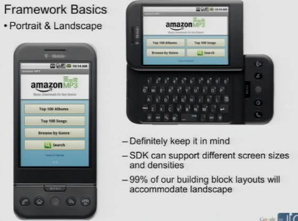
Рекомендации по разработке пользовательского интерфейса для планшетных компьютеров под управлением Android (www.software.intel.com)
Операционная система Android представляет широкие возможности для управления планшетным компьютером. Предложенные рекомендации помогут создать эффектный пользовательский интерфейс и максимально реализовать эти возможности в соответствии с целями. Часть этой информации также можно найти в документах, предоставленных компанией Google.
Начните с рекомендаций по разработке пользовательского интерфейса
Добейтесь высокой скорости отклика
Изучите режим сенсорного ввода и используйте согласованную модель управления
Сенсорный ввод, взаимодействие и другие способы ввода
Структурируйте свое приложение для повышения его эффективности
Поддержка приложений без границ (взаимодействие между приложениями)
Адаптация к размерам экранов и изменению ориентации
Настраиваемые компоновки для поддержки различных устройств
Разумное потребление энергии аккумулятора
Приложение Amazon MP3*

Slide 55
Другие акты стандартизации
EU Design
Общество «eEurope initiative», основанное Евросоюзом в 1999 году, ставит своей целью информировать каждого жителя Европы о выгодах, которые он может получить от использования современных технологий. Конкретная деятельность проявляется в распространении информации о европейских законах среди компаний, занимающихся электронной коммерцией, а также подготовкой и распространением контента.
508-я статья
Представляет собой правительственный закон, изданный в США. Его основное требование заключается в том, что сайты государственных учреждений на федеральном уровне должны быть доступны для всех (имеются ввиду и люди, возможности которых ограничены). Статья работает настолько хорошо, что предлагается в качестве прообраза для аналогичного закона в Европе.
Акт о дискриминации людей с ограниченными возможностями (DDA - Disability Discrimination Act)
Настоящий Акт охватывает любые организации, которые за деньги или бесплатно поставляют потребителям оборудование, услуги и конкретные товары. С ноября 1999-го в этот документ включены услуги, реализуемые через Интернет.
Лейтмотивом данного закона является положение о том, что любой гражданин, который считает, что владельцем продукта было сделано недостаточно для удовлетворения потребностей пользователей с ограниченными возможностями, имеет право обратиться в суд.

Slide 56
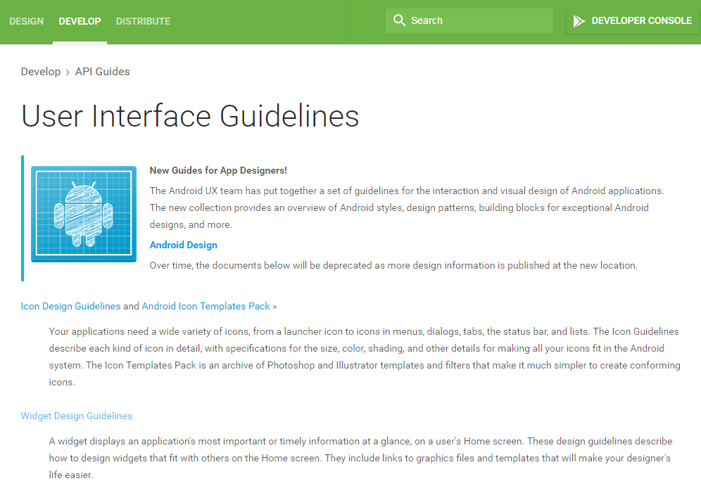
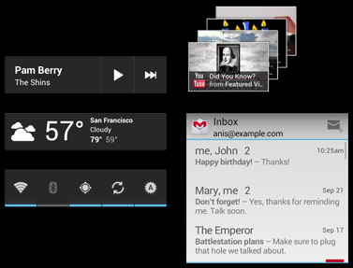
https://developer.android.com/guide/practices/ui_guidelines/index.html
Рекомендаций по разработке пользовательского интерфейса Google (оформление значков, виджетов, функций, меню и др. элементов)
Пример виджетов приложений в Android 4.0.

Slide 57
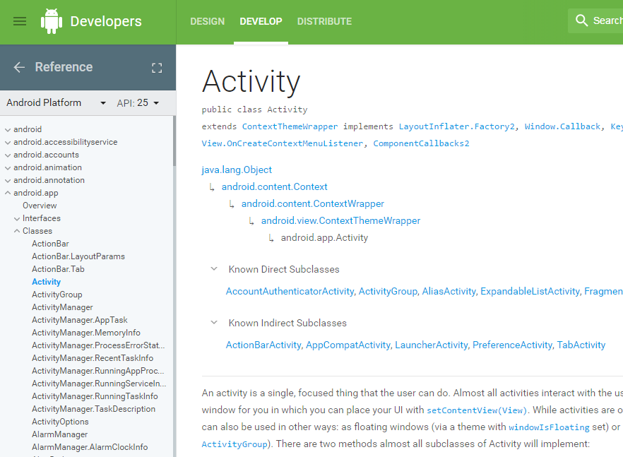
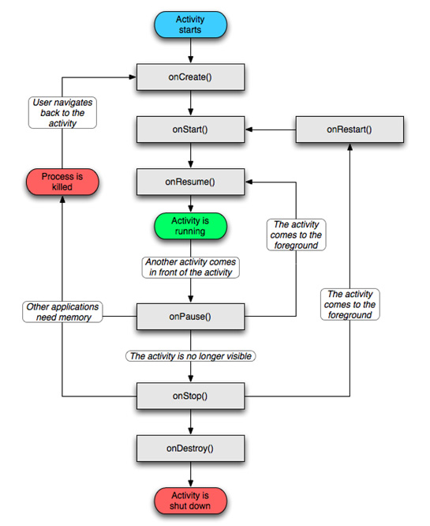
https://developer.android.com/reference/android/app/Activity.html#ActivityLifecycle
Стандарты разработки для Android. Активности
Диаграмма жизненного цикла функции

Slide 58
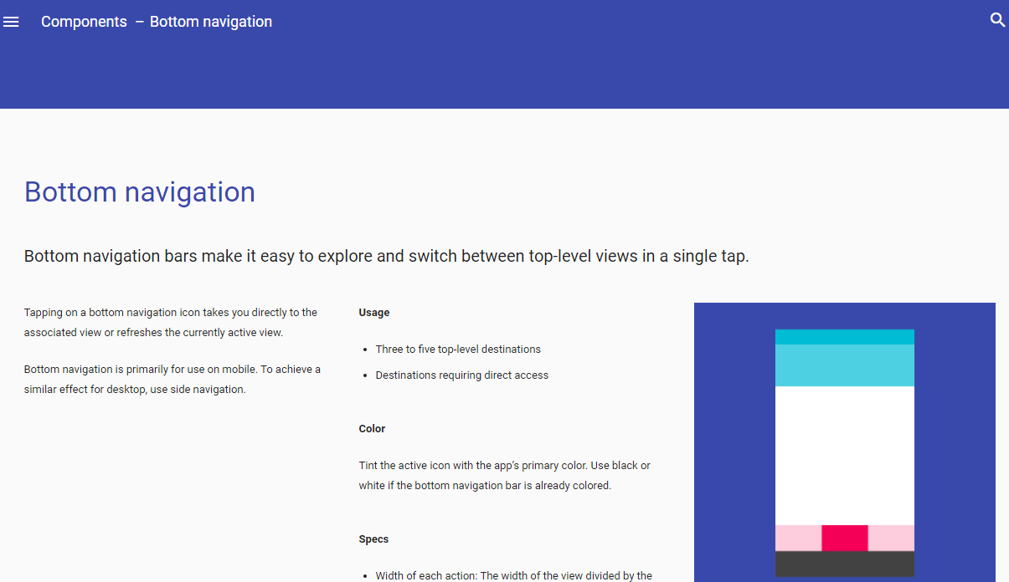
Дизайн объектов. Рекомендации Android (https://material.io/guidelines/components/bottom-navigation.html)

Slide 59
Правила и законы юзабилити
Правило 7 элементов
Это правило гласит, что человек воспринимает 7 (-+2) элементов одновременно. И желательно не превышать это количество, в выборе вариантов.
(Данные по результатам исследования Джорджа Миллера).
Правило 2 секунд
Заключается в том, что пользователь не должен ждать любой реакции системы, к примеру, запуска или переключения приложения, более 2-х секунд. Значение 2 секунды выбрано произвольно, но кажется достаточно подходящим. В общем случае, чем меньше ждет пользователь, тем лучше.
Правило 3 кликов
Пользователь не будет в восторге от использования сайта, если он не может найти необходимую ему информацию за три клика мышкой. Другими словами это правило подчеркивает важность понятной и простой навигации. Во многих случаях важно не столько количество необходимых кликов, сколько общая понятность системы, даже 10 кликов не проблема, если на каждом этапе пользователь четко представляет, где он и куда должен двигаться дальше.
Правило 80/20 (Принцип Парето)
Заключается в том, что 80% эффекта получается в результате 20% действий. В бизнесе это правило часто применяется в виде: «80% продаж приходится на 20% клиентов». В веб-дизайне и юзабилити это правило работает не менее эффективно. К примеру, значительно улучшить отдачу сайта можно определив 20% пользователей, заказчиков, действий, продуктов или процессов которые дают 80% прибыли и обратив на них особое внимание при разработке.
Закон Фиттса
Чем дальше объект и меньше его размеры, тем труднее в него попасть.
Закон Хика
Чем большее количество вариантов заданного типа вы предоставляете, тем больше времени требуется на выбор.
Перевернутая пирамида
Перевернутая пирамида — это стиль написания, при котором основная мысль представлена в начале статьи. Статья начинается с вывода, за которым следуют ключевые моменты, а завершается наименее важной информацией. Пользователи хотят получать информацию как можно быстрее.

Slide 60
Список источников
Книги:
Логунова О.С. Человеко-машинное взаимодействие: теория и практика: учебное пособие для вузов / Логунова О. С., Ячиков И. М., Ильина Е. А.; . - Ростов-на-Дону: Феникс, 2006. - (Серия "Высшее профессиональное образование"). - 285 с.: табл. - ISBN 5-222-09156-2
Шнейдерман Б. Психология программирования: Человеческие факторы в вычислительных и информационных системах / Шнейдерман, Бен; Пер. с англ. А. И. Горлина, Ю. Б. Котова ; Под ред. В. В. Мартынюка. - Москва: Радио и связь, 1984. - 304 с.: ил
Мунипов В.М. Эргономика: человекоориентированное проектирование техники, программных средств и среды: Учебник для вузов / Мунипов, Владимир Михайлович, Мунипов В. М., Зинченко В. П. - Москва: Логос, 2001. - 356с.: ил. - ISBN 5-94010-043-0
Нильсен Я. Веб-дизайн: книга Якоба Нильсена - Пер. с англ. - СПб: Символ-Плюс, 2003 - 512 с.: цв. ил.
Волченков Е. Стандартизация пользовательского интерфейса. // Открытые системы, №4. 2002 г. URL: https://www.osp.ru/os/2002/04/181312/
Васютович В. Состояние и перспективы развития стандартизации в области информационных технологий и проектирования систем в России. // Открытые системы, №8, 2001 г. URL: https://www.osp.ru/cio/2001/08/171868/
https://material.io/guidelines/components/bottom-navigation.html
https://developer.android.com/reference/android/app/Activity.html#ActivityLifecycle
www.software.intel.com
Умный дизайн интерфейса URL: http://ux-design.ru
http://u-xperience.blogspot.ru/

